Slide 1
KDL – ny struktur og innhold
Presentasjon i portefølje fellesmøte 13.03.17
Anders Mørch, KDL koordinator

Slide 2
Medlemmer i ”KDL gruppen” fra fast stab
Jan Dolonen (ny)
Per Hetland
Anders Kluge
Sten Ludvigsen (permisjon)
Anders Mørch
Palmyre Pierroux
Miriam Segal (admin.)
Ole Smørdal (ny)
Mette Strand (admin.)

Slide 3
Litt historie om opprettelsen av KDL
KDL studieretningen ble opprettet i 2013
Hadde sin første undervisning våren 2014
KDL ble utformet etter modell av KUL med to semesters praksis for å supplementere teori
Utgangspunktet for KDL var InterMedias fusjon med PFI i 2012
InterMedia har siden 2006 undervist emnet Teknologistøttet læring (INF5790, som tidligere het TOOL 5100) i samarbeid med IFI
IPED (PFI) hadde tidligere et samarbeid med IFI (Matnat) og Sosiologi (SV) om TOOL MA programmet som ble nedlagt 2013

Slide 4
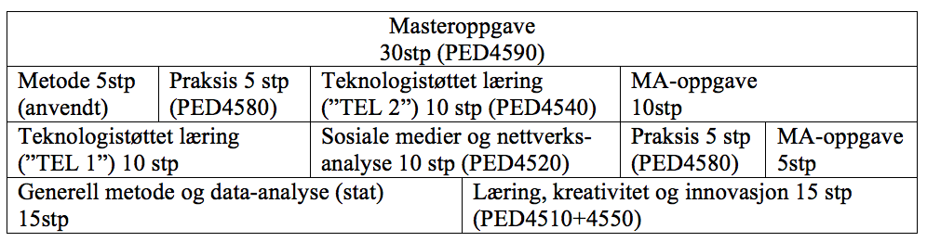
Ny struktur for KDL (tilpasset ny fellesmodell)
Tar som utgangspunkt fellesmodellen som ble sendt ut av Tone etter siste møte i januar som har metode emner fordelt 15+5+5 stp
Våre studieretningsemnene har kopling mot BA emnet ”PED2802: Læring, design og teknologi”, som er del av nye BA programmet

Slide 5
Emne 1: Læring, kreativitet og innovasjon
  Integrerer to tidligere emner (PED4510+4550)
Hva lærer du:
  Teorier og studier på kreativitet, hva som kjennetegner kreative prosesser i ulike praksiser, kreativitet på skolen og i læreplanen
  Tilrettelegging av pedagogiske aktiviteter som støtter kreativitet
  Bruk av design-basert forskningsmetoder

Slide 6
Emne 2: Teknologistøttet læring ”TEL 1”
Hva lærer du:
  Praktisk erfaring med TEL ulike læringskontekster
    Høyere utdanning og skole, arbeidsplass, museer, etc.
  Utvikle/designe læringsopplegg med bruk av teknologi
    Hvordan designer man for læringsprosesser der digitale teknologier er et bærende element?
    Interasjonsdesign (HCI) og pedagogisk design integreres

Slide 7
Emne 3: Sosiale medier og nettverksanalyse
Hva lærer du:
  Gjennomgang av ulike sosiale medier på basis av anvendelse i utdanning, arbeidsliv og kultursektoren
  Praktisk erfaring med pedagogisk design gjennom rollespill og å lage instruksjonsvideo
  Innføring i metoden sosial nettverksanalyse som anvendes på et gitt datasett fra Facebook eller Twitter

Slide 8
Emne 4: Teknologistøttet læring ”TEL 2”
Hva lærer du:
  Gjennomgang av noen sentrale teorier og perspektiver om hvordan mennesker lærer
  Hvordan IKT kan støtte samarbeidslæring
  Hvordan teori kan informere design av TEL
  Prosjekt i PC-lab som går i parallell med forelesninger (utprøving av TEL i praksis, teknologieksempler)

Slide 9
Anvendt metode (5+5 stp)
Vi ønsker å benytte 5 stp av det felles anvendte metode emnet i 3. semester (5+5 stp) til praksis
Praksis er sterkt etterspurt av studentene og case fra praksissted velges ofte som empirisk case i masteroppgaven
Praksis periode i to semestre (2.og 3.)

Slide 10
Anvendt metode (5+5 stp), frts.
Vi ønsker å tilby 2 ”moduler” til Anvendt metode:
  Interaksjonsanalyse
  Medieetnografi (disse var tidligere del av PED4550)
Modulene vil bli anbefalt for KDL studenter og tilbys studenter fra de andre tre retningene
Hvis dette ikke blir mulig vil vi lage ’KDL anvendt metode’ på 5 stp som legges til 2./3. semester

Slide 11
Masteroppgaven (45 stp=5+10+30) forberedelser
Vi ønsker å være med å samkjøre undervisningen i de første faser av masteroppgaven (2. og 3. semester) med de andre programmene der det er mulig (5+10 stp)

